Slide 1
Ритмика четырехстопного ямба
С.А. Клычкова
*Работа выполнена в рамках проекта «Сравнительная и квантитативная метрика и ритмика: компьютерный анализ процессов порождения и восприятия стихотворной речи» (№ 23-00-004) программы «Научный фонд» НИУ ВШЭ», реализуемой научно-учебной группой «Современные компьютерные методы исследования стиха и прозы»
Подготовила студентка НИУ ВШЭ
Степанова Елизавета

Slide 2
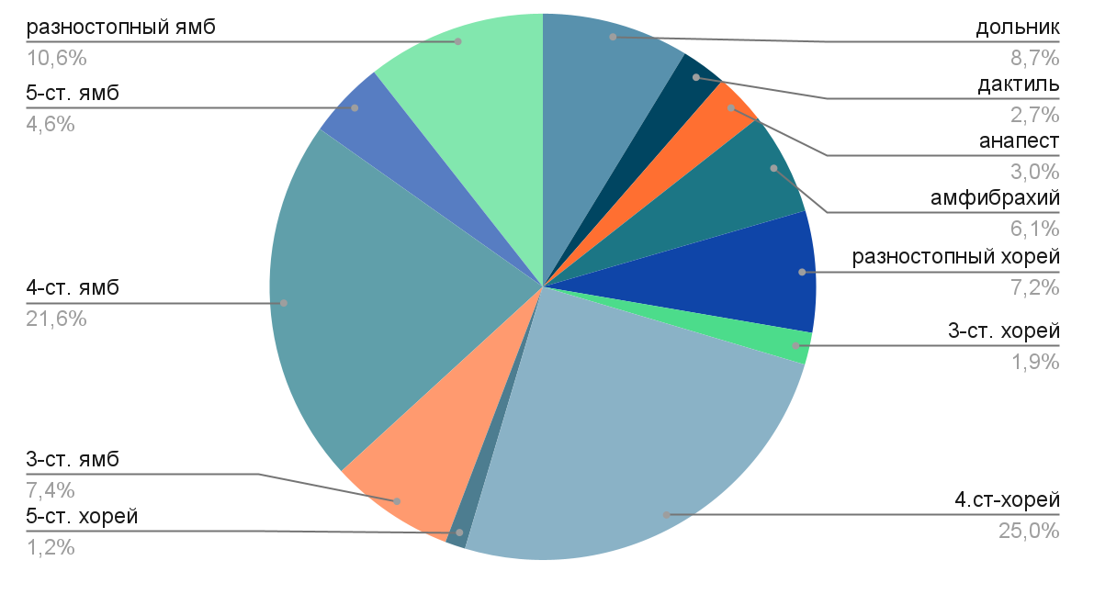
Состав корпуса

Slide 3
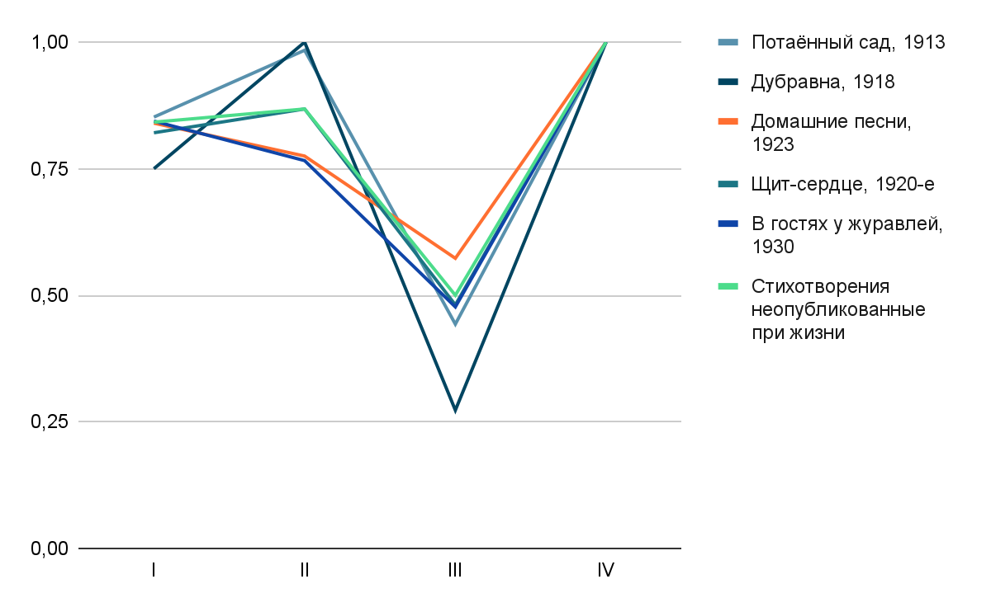
Профиль ударности Я4
 | Количество текстов % | Количество ритмических строк | I | II | III
Потаенный сад, 1913 | 20% | 61 | 0,852 | 0,984 | 0,443
Дубравна, 1918 | 8,7% | 44 | 0,750 | 1,000 | 0,273
Домашние песни, 1923 | 50% | 480 | 0,840 | 0,775 | 0,573
Иванушка | - | 134 | 0,828 | 0,903 | 0,500
Щит-сердце, 1920-е | 39,1% | 318 | 0,821 | 0,868 | 0,481
В гостях у журавлей, 1930 | 18,3% | 218 | 0,844 | 0,766 | 0,477
Неопубликованное | 20,9% | 272 | 0,842 | 0,868 | 0,500
Среднее | 21,6% | 1393 | 0,834 | 0,829 | 0,507

Slide 4
Ритмики 4-стопных ямбов С. Клычкова на фоне русского стиха первых 2 десятилетий XX века
 | Клычков до 1918 | Клычков 1923–1930 | Есенин 1910–1914 | Есенин 1915–1917 | Есенин 1917–1919 | Клюев до 1919 | Клюев 1922–1932 | Блок: лирика 1904–1908 | Блок: лирика 1907–1916 | Белый 1903–1909 | 4-ст ямб XX века
I | 0,809 | 0,836 | 0,846 | 0,774 | 0,780 | 0,707 | 0,785 | 0,807 | 0,835 | 0,813 | 0,835
II | 0,990 | 0,816 | 0,942 | 0,94 | 0,780 | 0,987 | 0,847 | 0,890 | 0,874 | 0,745 | 0,874
III | 0,371 | 0,519 | 0,455 | 0,367 | 0,549 | 0,329 | 0,396 | 0,505 | 0,491 | 0,524 | 0,491
Ритмики 4-стопных ямбов С. Клычкова на фоне русского стиха XIX века
 | Клычков до 1918 | Клычков 1923–1930 | Пушкин 1814–1820 | Кольцов 1828–1832 | 4-ст. ямб переходного периода II
I | 0,809 | 0,836 | 0,905 | 0,906 | 0,877
II | 0,990 | 0,816 | 0,905 | 0,909 | 0,877
III | 0,371 | 0,519 | 0,408 | 0,471 | 0,432

Slide 5
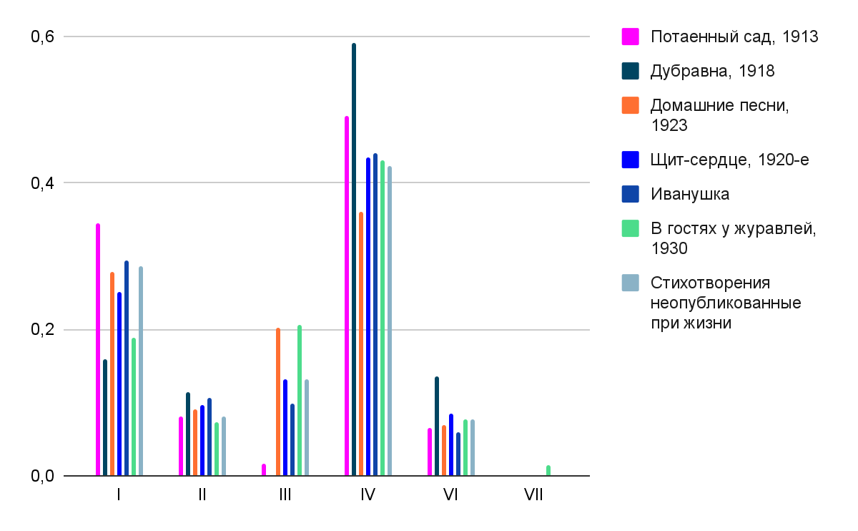
 | I | II | III | IV | VI | VII
Потаенный сад, 1913 | 0,345 | 0,082 | 0,016 | 0,492 | 0,065 | 0,000
Дубравна, 1918 | 0,160 | 0,114 | 0,000 | 0,591 | 0,135 | 0,000
Домашние песни, 1923 | 0,278 | 0,090 | 0,202 | 0,360 | 0,070 | 0,000
Щит-сердце, 1920-е | 0,252 | 0,097 | 0,132 | 0,434 | 0,085 | 0,000
Иванушка | 0,295 | 0,106 | 0,099 | 0,440 | 0,060 | 0,000
В гостях у журавлей, 1930 | 0,188 | 0,074 | 0,206 | 0,431 | 0,078 | 0,014
Стихотворения неопубликованные при жизни | 0,287 | 0,081 | 0,132 | 0,423 | 0,077 | 0,000
Конфигурации форм 4-ст. ямба С. Клычкова

Slide 6
 | I | II | III | IV | V | VI | VII
Клычков до 1918 | 0,267 | 0,095 | 0,010 | 0,533 | 0,000 | 0,095 | 0,000
Клычков 1923–1930 | 0,258 | 0,088 | 0,172 | 0,404 | 0,000 | 0,076 | 0,002
Есенин 1910–1914 | 0,301 | 0,103 | 0,051 | 0,487 | 0,000 | 0,051 | 0,007
Есенин 1915–1917 | 0,218 | 0,100 | 0,050 | 0,494 | 0,000 | 0,127 | 0,011
Есенин 1917–1919 | 0,242 | 0,121 | 0,187 | 0,319 | 0,000 | 0,098 | 0,033
Клюев до 1919 | 0,162 | 0,154 | 0,008 | 0,533 | 0,000 | 0,142 | 0,001
Клюев с 1922 по 1932 | 0,158 | 0,097 | 0,141 | 0,475 | 0,000 | 0,113 | 0,016
Блок: лирика 1907–1916 | 0,296 | 0,094 | 0,130 | 0,396 | 0,015 | 0,069 | 0,000
Основные конфигураций 4-стопного ямба С. Клычкова в сравнительной перспективе
 | I | II | III | IV | V | VI | VII
Белый: лирика 1903–1909 | 0,235 | 0,076 | 0,213 | 0,323 | 0,042 | 0,111 | 0,000
4-ст ямб XX века | 0,300 | 0,079 | 0,112 | 0,409 | 0,000 | 0,014 | 0,000
4-ст ямб переходного периода II | 0,272 | 0,052 | 0,109 | 0,483 | 0,014 | 0,071 | 0,000
Кольцов 1828–1832 | 0,345 | 0,043 | 0,076 | 0,471 | 0,000 | 0,051 | 0,014

Slide 7
Спасибо за внимание!

